Slide 1
Blockchain y Ciberseguridad
Autor: Manuel Marco Sanchez
Linkedin: https://www.linkedin.com/in/mmarcosanchez/

Slide 2
#finger
Profesional de la Seguridad Informática, experto en hacking ético, linux, blockchain, Inteligencia Artificial, Telecomunicaciones , Voip, redes, programación, administración de servidores, asterisk. Soy especialista en desarrollo blockchain , ICO, aplicaciones y módulos de Seguridad Informática, Inteligencia Artificial,Base de datos , Sistemas, CRM, Aplicaciones Vozip para Asterisk ,FreePBX,Elastix,Issabel, así como software de control de call center.

Slide 3
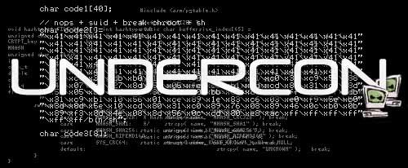
UnderCon
La UnderCon fue un encuentro de hackers españoles, sobre todo aficionados al phreaking, que se celebró anualmente en Murcia, desde 1997 hasta 2004.
Es la primera convención de la escena hacker de la que se tiene noticia en España. Se celebraba en octubre, usualmente el Puente del Pilar, y la organizaban "hackers murcianos", según decían las crónicas, básicamente gente de CPNE y su grupo adyacente, La Katedral.

Slide 4
Es Seguro Blockchain y su Ecosistema
Revisemos los Hackeos Recibidos
Unos hackers se llevan cerca de USD 480,000 de la plataforma blockchain Nuls (Diciembre 2019)
La plataforma blockchain Nuls ha perdido casi USD 480,000 en tokens NULS debido a un hackeo, según una actualización oficial de seguridad.
VeChain pierde USD 6.6 millones en tokens VET debido a un ataque a su billetera de recompra (Diciembre 2019)
En el año 2019 se vieron 12 grandes hackeos en los exchanges de criptomonedas. En total, se robaron más de 292 millones de dólares y más de 500.000 datos de clientes.
Plataforma DeFi bloquea fondos de los usuarios por un error de tipeo (2020)

Slide 5
Las 5 vulnerabilidades más habituales de los Smart Contracts
Errores Humanos.
Errores aritméticos con números enteros
Vulnerabilidades del límite de block gas
Falta de parámetros o controles de precondición
Frontrunning
Bugs de lógica simples

Slide 6
Como Proteger Nuestro Entorno Blockchain
Debemos Tener Como minimo Servidores :
Servidor de Produción.
Servidor de PreProdución.
Backup.
Debemos Proteger Nuestras API :
El uso de APIs y de herramientas para su gestión son una tendencia cada vez más demandada a la hora de usar los modelos de IA.
De hecho, es un dato que podemos ver en el estudio de Akamai de 2019, del cual se desprende que el 83% de todo el tráfico web va a través de APIs.
Este volumen de información hace que los ataques también aumenten. Gartner estima que en el año 2022 los abusos derivados de las APIs serán el vector de ataque más frecuente, pero actualmente ya es una preocupación.
El 83% de todo el tráfico web va a través de APIs (Fuente Estadio Akamai del 2019).
Segun la empresa consultora Gatnert en el año 2022 los abusos derivados de las APIs serán el vector de ataque más frecuente.

Slide 7
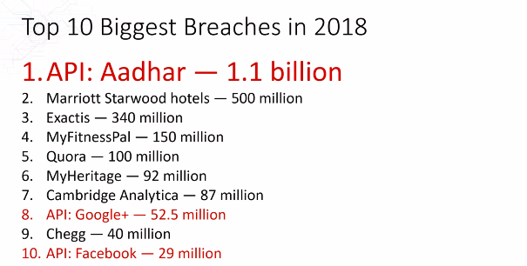
Te Gustaría que tu empresa apareciera
en el Listado del 2020

Slide 8
Como Securizar una API
Eres Programador Aunque No sepas Como Se puede Hacer.
OAuth 2.0 (Autorización abierta)
OAuth 2.0 es un método de autorización utilizado por compañías como Google, Facebook, Twitter, Amazon, Microsoft, etc. Su propósito es permitir a otros proveedores, servicios o aplicaciones, el acceso a la información sin facilitar directamente las credenciales de los usuarios. Pero tranquilo, únicamente accederán bajo la confirmación del usuario, validando la información a la que se le autorizara acceder.

Slide 9
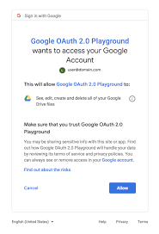
Una vez aprobada la autorización, esta aplicación de terceros podrá acceder a la información permitida mediante una autentificación con un token de acceso.

Slide 10
Puedes usar las bibliotecas cliente a continuación para implementar OAuth 2.0 en tu aplicación. Recomendamos usar una biblioteca de cliente en lugar de escribir tu propio código. El uso de estas bibliotecas de cliente estándar es importante para la seguridad y la seguridad de los usuarios y tu aplicación.
Biblioteca cliente de API de Google para Java
Biblioteca cliente de API de Google para JavaScript
Biblioteca cliente de API de Google para Python
Biblioteca cliente de API de Google para .NET
Biblioteca cliente de API de Google para Ruby
Biblioteca cliente de API de Google para PHP
Biblioteca de OAuth 2.0 para Google Web Toolkit
Controladores de OAuth 2.0 para Google Toolbox para Mac
También puedes seguir las instrucciones en la sección Invocación de YouTube Data API para modificar el código y así configurar correctamente los valores de token de OAuth 2.0.

Slide 11
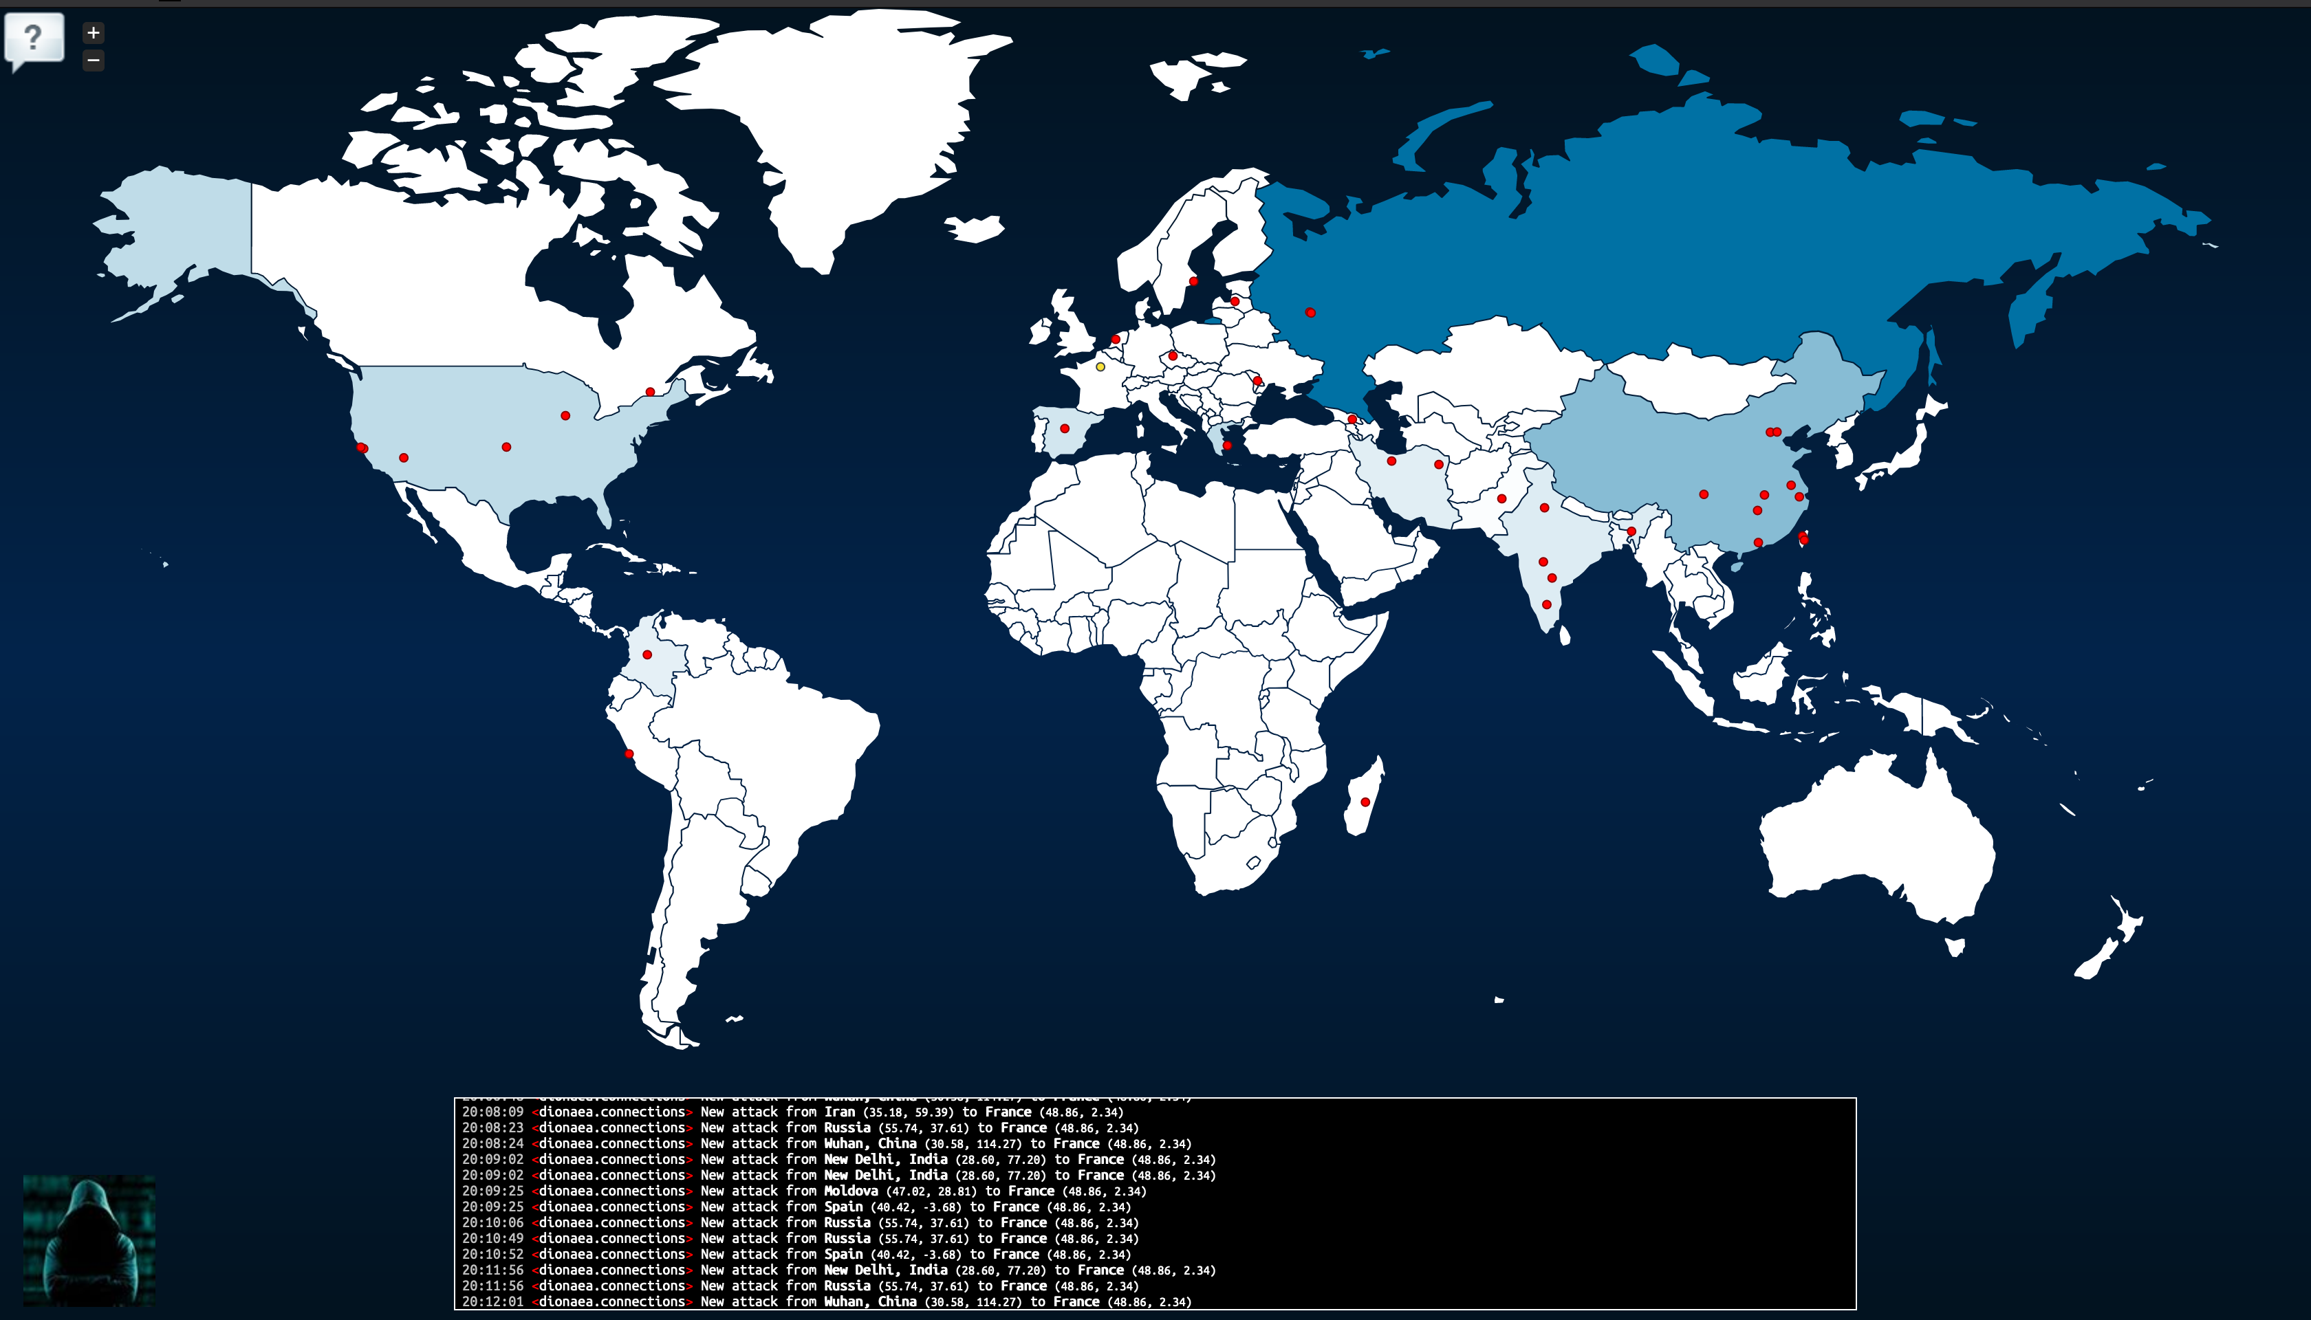
Tener un sistema de detección de ataques:
Ataques en Tiempo Real

Slide 12
Sistema de Ataque Persistentes.
Defensa Proactiva frente a la Reactiva.
Ser conscientes de que alguna vez seremos hackeados con éxito nuestros sistemas deben estar preparados para sufrir el mínimo impacto y seguir dando servicio en un tiempo mínimo (Resilencia)
Usar las nuevas tecnologías para preveer con antelación el próximo ataque (Inteligencia Artificial)

Slide 13
Consejos para los poseedores de criptomonedas y para los criptoinversores
Para evitar los problemas anteriores, estos consejos te pueden ser de ayuda:
-Verifica siempre la dirección web de un monedero
-Antes de enviar dinero, comprueba la dirección del destinatario, la cantidad a enviar y la comisión.
-Escribe un recordatorio que te permita recuperar contraseña de tu criptomonedero.
-Toma decisiones informadas cuando vayas a hacer una criptoinversión y no te precipites.
-Recuerda que las inversiones en criptomonedas son muy arriesgadas. No inviertas más de lo que estés dispuesto a perder y diversifica las inversiones.
-Usa monederos en hardware.
-Ten activa una protección antivirus.

Slide 14
Bibliografia y Referencias:
https://www.trustnodes.com/2019/01/10/bitcoin-0day-discovers-only-54-worth-of-bitcoin-14-xrp-and-0-00002-eth-are-vulnerable
https://www.technologyreview.es/s/10958/el-masivo-historial-de-robos-demuestra-que-blockchain-no-es-inhackeable
https://es.beincrypto.com/blockchain-creada-combatir-creciente-robo-indentidad-mundo-digital-opinion/
https://www.securityartwork.es/2020/03/10/las-5-vulnerabilidades-mas-habituales-de-los-smart-contracts/
https://www.20minutos.es/noticia/4184908/0/el-robo-de-criptomonedas-roza-los-10-000-millones-de-dolares-desde-2017/
https://www.criptonoticias.com/categorias/seguridad-bitcoin/robo-fraude/
https://www.fundacionctic.org/es/actualidad/blockchain-y-ciberseguridad
https://www.blockchaineconomia.es/blockchain-para-defensa-nacional/
http://www.realinstitutoelcano.org/wps/portal/rielcano_es/contenido?WCM_GLOBAL_CONTEXT=/elcano/elcano_es/zonas_es/ari106-2019-alonsolecuit-seguridad-y-privacidad-del-blockchain-mas-alla-de-tecnologia-y-criptomoneda
http://infocoin.net/2019/05/09/piratas-informaticos-retiran-7-000-bitcoins-en-un-fallo-de-seguridad-en-binance-crypto-exchange/
https://ibermaticadigital.com/tecnologia-blockchain-para-securizar-la-generacion-de-documentos/
https://es.cointelegraph.com/news/hackers-grab-nearly-480k-from-blockchain-platform-nuls
https://es.cointelegraph.com/news/most-significant-hacks-of-2019-new-record-of-twelve-in-one-year
https://es.cointelegraph.com/news/hacked-italian-exchange-altsbit-to-shut-down-in-may-2020
https://exchange.blockchain.com/es/security
https://101blockchains.com/es/herramientas-de-blockchain/
https://www.youtube.com/watch?v=9Rw5-uckRCY
https://www.youtube.com/watch?v=Td1yUu0EbGo
https://www.youtube.com/watch?v=yubGuNKSslQ
https://www.youtube.com/watch?v=h5uCMlrZkSE
https://www.youtube.com/watch?v=9Zi8rTXATPQ
https://es.cointelegraph.com/explained/safety-in-the-blockchain-know-the-elements-that-make-it-up
https://www.criptonoticias.com/seguridad-bitcoin/plataforma-defi-bloquea-fondos-usuarios-error-de-tipeo/

Slide 15
PASEMOS
A LA VIDA REAL EN DIRECTO

Slide 16
Disclaimer
La información mostrada en esta demo real es sólo para fines educativos por lo cual no nos hacemos responsables por el uso indebido de la información contenida en ella.

Slide 17
Muchas Gracias a Todos!!!

